Slide 1
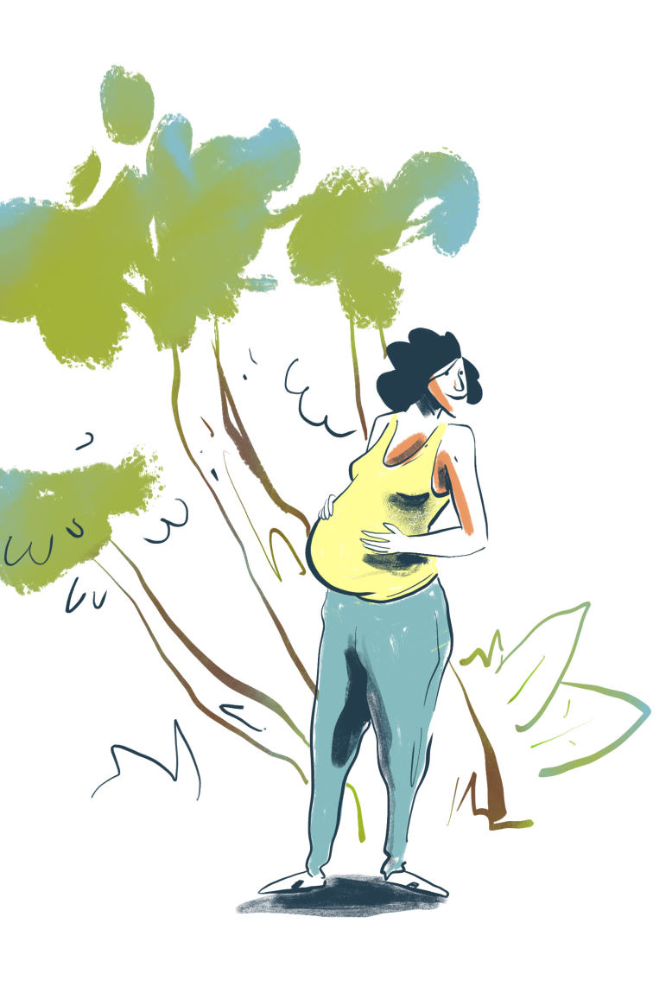
Approche Exposome en épidémiologie :
Exemple d'application à partir de cohortes mères-enfants
Charline Warembourg
Chargée de Recherche Inserm
Institut de Recherche en Santé, Environnement et Travail
Journée thématique du GDR de Génomique Environnementale
Lundi 14 Novembre 2022

Slide 2
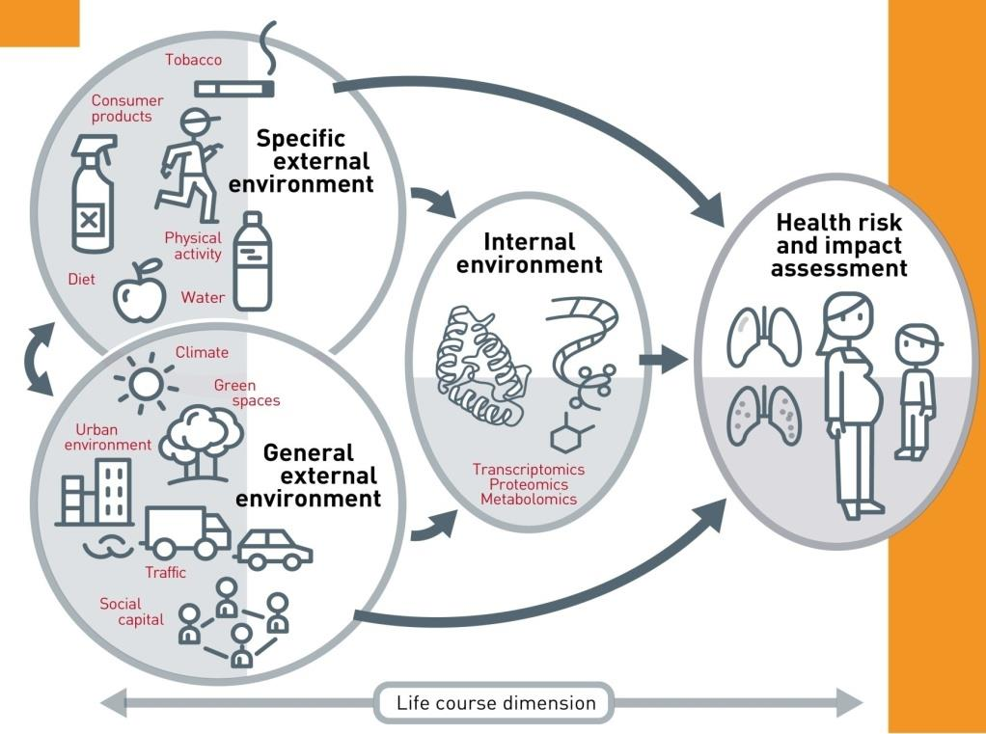
L’Exposome
“The exposome encompasses the totality of human environmental (i.e., non-genetic) exposures from conception onwards, complementing the genome”.
(Chris Wild 2005)

Slide 3
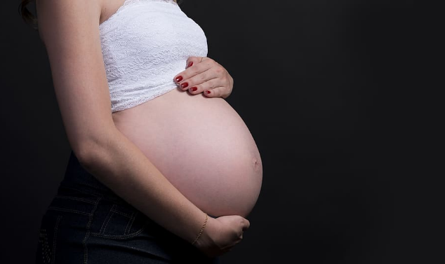

Pourquoi s’intéresser aux expositions dès la grossesse ?
Période de vulnérabilité importante
De nombreuses maladies chroniques ont des origines fœtales/développementales (concept DOHaD)
Période clé en matière de prévention en Santé Publique

Slide 4



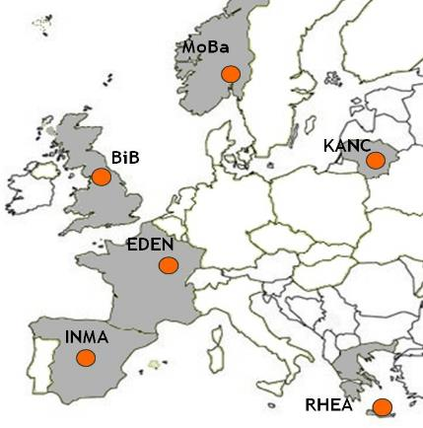




Le projet HELIX, Human Early-life Exposome
Un des premiers projets Exposome (2013-2017; IP : M. Vrijheid, ISGlobal)
Six cohortes mères-enfants
  Cohorte entière : données de santé préexistantes, n=32000 paires mères-enfants
  Sous-cohorte : suivi standardisé des enfants à l’âge de 6-11 ans (examen clinique, prélèvements biologiques, …), n=1301 paires mères-enfants
(Vrijheid et al, EHP 2014)
6-11 ans
Naissance

Slide 5
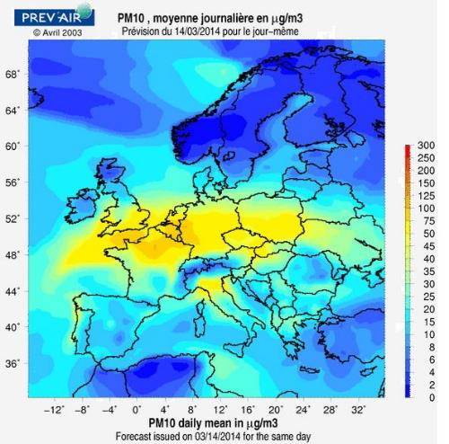

Composantes de l’exposome étudiées
Exposome externe (urbain)
Pollution de l’air - NO₂, PM₁₀, PM_{2.5}, absorbance
Environnement bâti - Densité de population, densité du bâti, marchabilité, connections, …
Espaces naturels - Espaces verts, Espaces bleus, NDVI
Bruit - 24h (Lden), Nuit (Ln)
Trafic routier - Proximité, densité du trafic,…
Météorologie - Température, humidité, pression, UV
Indice de déprivation sociale
Système d’information géographique (SIG)
Géolocalisation des domiciles des participants pendant la grossesse et l’enfance
Croisement avec cartes existantes
~30 variables d’exposition

Slide 6




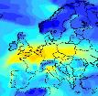

Composantes de l’exposome étudiées
Biomarqueurs
Questionnaires
Modélisation (questionnaire x SIG)
X
Exposome individuel
Polluants organiques persistants – PCBs, OCs, PBDEs, PFASs
Pesticides organophosphorés
Phtalates
Phénols – Bisphénol A, Parabènes, Triclosan, Benzophenone-3
Métaux - Mercure, Plomb, Cadmium
Fumée du tabac
Habitudes de vie – alimentation, activité physique, sommeil, …
Facteurs socio-éco – Composition du foyer, score de ressources...
Air intérieur- PMs, NO2, benzène, toluène
Sous-produits de chloration de l’eau
~70 variables d’exposition

Slide 7
Composantes de l’exposome étudiées
Exposome externe (urbain)
Système d’Information Géographique (SIG)
Pollution de l’air - NO₂, PM₁₀, PM_{2.5}, absorbance
Environnement bâti - Densité de population, densité du bâti, marchabilité, connections, …
Espaces naturels - Espaces verts, Espaces bleus, NDVI
Bruit - 24h (Lden), Nuit (Ln)
Trafic routier - Proximité, densité du trafic,…
Météorologie - Température, humidité, pression, UV
Exposome individuel
Biomarqueurs, questionnaires, modélisation SIG
Polluants organiques persistants – PCBs, OCs, PBDEs, PFASs
Pesticides organophosphorés
Phtalates
Phénols – Bisphenol A, Parabens, Triclosan, Benzophenone-3
Métaux - Mercure, Plomb, Cadmium
Fumée du tabac
Habitudes de vie – alimentation, activité physique, sommeil, …
Facteurs socio-éco – Composition du foyer, score de ressources...
Air intérieur- PMs, NO2, benzène, toluène
Sous-produits de chloration de l’eau
~30 variables d’exposition
~70 variables d’exposition
= Plus de 100 facteurs environnementaux mesurés pendant la grossesse et l’enfance

Slide 8
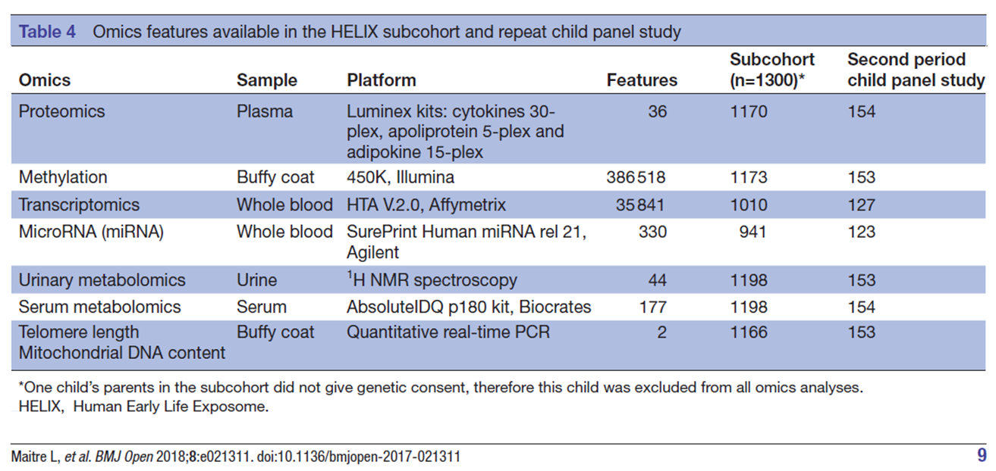
Signatures moléculaires
Chez la mère et l’enfant
Urine et/ou sang

Slide 9



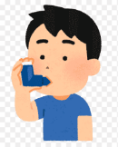
Paramètres de santé d’intérêt
1
Données préexistantes
de 0 à 9 ans
Issues de grossesse : Poids de naissance, durée de gestation
Anthropométrie: Poids, taille, IMC, circonférence abdominale…
Pression artérielle : Systolique et diastolique
2
A l’âge de 6-11 ans
Examen et questionnaires standardisés
Neurodéveloppement: Cognition, langage, comportement
Santé respiratoire : Asthme, sifflement, fonction pulmonaire

Slide 10
Challenges statistiques et méthodes disponibles pour étudier les associations exposome-santé

Slide 11
Challenges statistiques pour étudier les associations exposome-santé
Dimension des données
Corrélation entre les expositions
Tests multiples
Données hétérogènes = qualitatives vs quantitatives
Etude multi-centrique (effet cohorte/ville/pays)
Expositions répétées
Données manquantes
Interaction, relation non linéaire ?

Slide 12
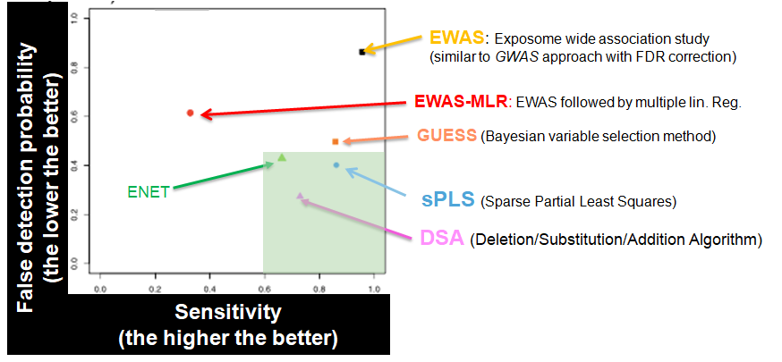
Comparaison de méthodes de type régression
Etude de simulation pour comparer les performance de plusieurs méthodes statistiques dans un contexte d’exposome
  Basée sur une matrice de corrélation
  238 expositions
  k=1, 2, 10 or 25 vrais prédicteurs
Conclusions principales
  ExWAS montre la meilleure sensibilité
  mais aussi le plus grand taux de FDR
  DSA, suivi de sPLS et ENET, montre le
  meilleur compromis entre sensibilité
  et FDR
(Agier et al, EHP 2016)

Slide 13
Différentes approches pour différents objectifs
Mono-exposition
Multi-expositions
Exposome-wide association study (ExWAS)
Pour estimer les associations exposition-par-exposition
Clustering
Pour identifier des groupes de sujets qui partagent des profils d’expositions similaires
Sélection de variables
Pour identifier les expositions qui prédisent au mieux le paramètre de santé d’intérêt
(Santos, Eur J Epidemiol. 2020)
(Stafoggia, Curr Environ Health Rep. 2017)

Slide 14
Différentes approches pour différents objectifs
Mono-exposition
Multi-expositions
Exposome-wide association study (ExWAS)
Pour estimer les associations exposition-par-exposition
Avantages :
Simple à implémenter
Sensibilité élevée
Présentation exhaustive
Inconvénients :
FDR élevé
Confusion résiduelle par les co-expositions
Clustering
Pour identifier des groupes de sujets qui partagent des profils d’expositions similaires
Avantages :
Identification d’individus à risque
Intervention efficace ?
Inconvénients :
Interprétation
Perte d’information
Gestion des données manquantes
Sélection de variables
Pour identifier les expositions qui prédisent au mieux le paramètre de santé d’intérêt
Avantages :
Estimateurs ajustés sur les co-expositions
FDR plus faible
Inconvénients :
Méthodes prédictives
Gestion des données manquantes
Ressources computationnelles
(Santos, Eur J Epidemiol. 2020)
(Stafoggia, Curr Environ Health Rep. 2017)

Slide 15
Méthodes statistiques existantes (liste non exhaustive)
SUPERVISED
Mono-exposition
Sélection de variables
Réduction de dimension
Clustering
LASSO
DSA
ExWAS
Hierarchical Bayesian clustering
sPLS
ENET
PLS
UNSUPERVISED
HCPC
PCA
K-means

Slide 16
Quelques résultats du projet HELIX

Slide 17
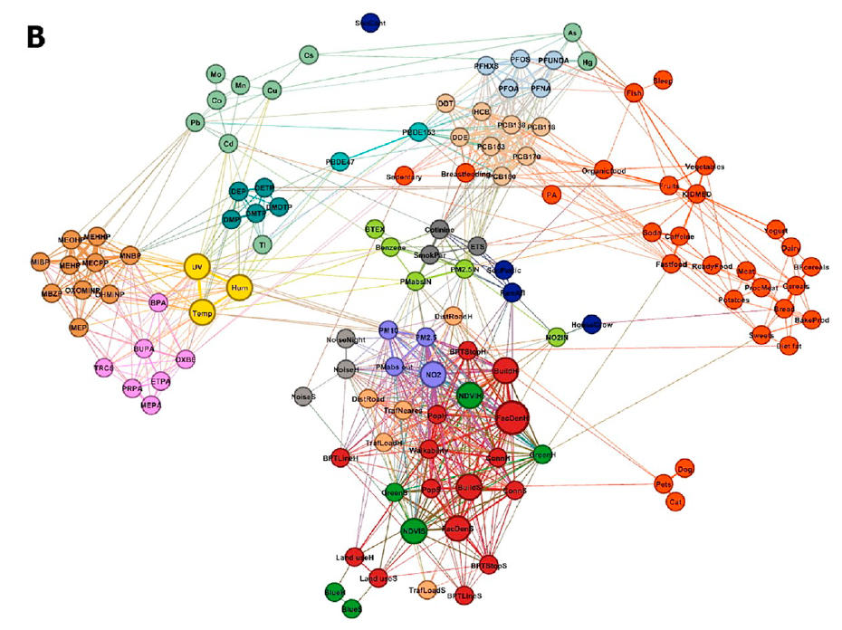
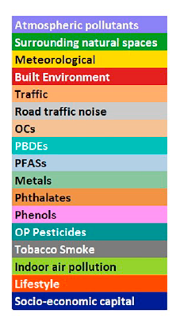
1. Structure de la corrélation de l’exposome (Exposome postnatal, n=1301)
(Tamayo-Uria et al. 2018)
Corrélations intra-famille élevées / Corrélations inter-famille faibles

Slide 18
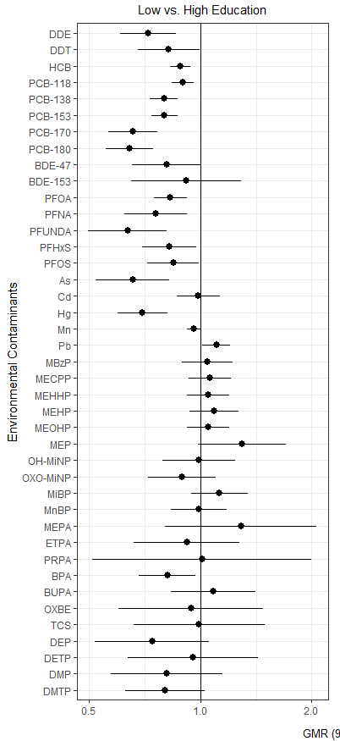
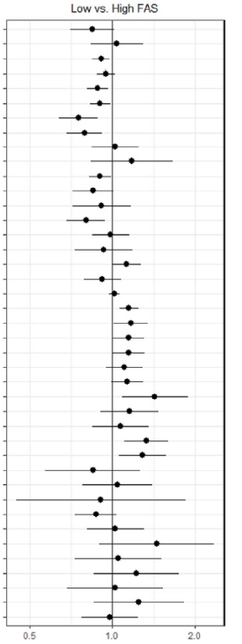
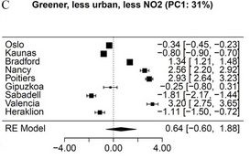
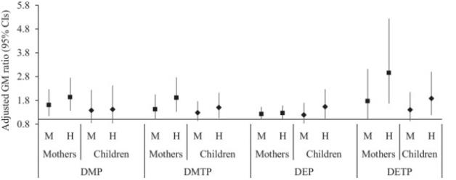
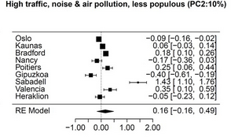
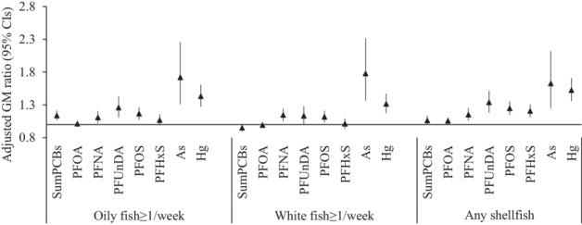
2. Etude des déterminants de l’exposome
Statut socio-économique et exposome urbain
(Robinson, EHP 2018)
Statut socio-économique et exposome chimique
(Montazeri, IJHEH 2019)
Alimentation et
exposome chimique
(Papadopoulou, EHP 2019)
Relation entre indice de déprivation et
exposome urbain = ville-dépendante
Consommation de fruits associée à de plus fortes concentrations en pesticides organophosphorés
Socioeco ++ = exposition plus élevée aux PCBs, OCs et PFAS
Socioeco -- = exposition plus élevée aux Cadmium, Plomb et Phtalates
Consommation de produits de la mer associée
à de plus fortes concentrations en PCBs, PFASs et métaux

Slide 19




3. Exposome et santé de l’enfant
Exposome
Agier, Int J Epidemiol 2020
Nieuwenhuijsen, EHP 2019
Poids de naissance
Julvez, Environ Pollut 2021
Maitre, Environ Int 2021
Neurodéveloppement
Jedynak, Sci Total Environ 2021
Binter, Environ Int 2021
Exposome
urbain
Warembourg, JACC 2019
Warembourg, Environ Int 2021
Pression artérielle
Agier, Lancet Plan Health 2019
Fonction pulmonaire
Exposome chimique
Granum, Environ Int 2020
Allergie
Vrijheid, EHP 2020
Indice de masse corporelle
Marqueurs OMIC
(multi-omic, telomere length, Epigenetic aging)
Cadiou, Env Int 2020
de Prado-Bert, Environ Int 2021
Clemente, EHP 2019

Slide 20

3.1 Exposome urbain et pression artérielle à 4-5 ans (n=4,700)
Cohorte entière HELIX
  N=4,700
  Pression artérielle à 4-5 ans
  Restreint à l’exposome urbain
Naissance
4-5 ans
Moyenne de la
1ère année de vie
Moyenne du jour
Trim. 1
Trim. 2
Trim. 3
Moyenne de la semaine
Moyenne de la grossesse
Moyenne du mois
Moyenne de l’année
PA
(Warembourg, Environ Int 2021)

Slide 21
Méthodes statistiques retenues : 3 approches complémentaires
3.1 Exposome urbain et pression artérielle à 4-5 ans (n=4,700)
Exposome-wide association study
(ExWAS)
Pour estimer les associations exposition-par-exposition
Sélection de variables
Algorithme DSA, Deletion-Substitution-Addition
Pour identifier les expositions qui prédisent au mieux le paramètre de santé d’intérêt et obtenir des estimations ajustées sur les co-expositions
Clustering
(non supervisé)
Analyse en Composantes Principales + Classification Ascendante Hierarchique
Pour identifier des groupes de sujets qui partagent des profils d’expositions similaires
Prise en compte des facteurs de confusion potentiels
Non applicable à l’exposome complet (trop grande dimension)

Slide 22
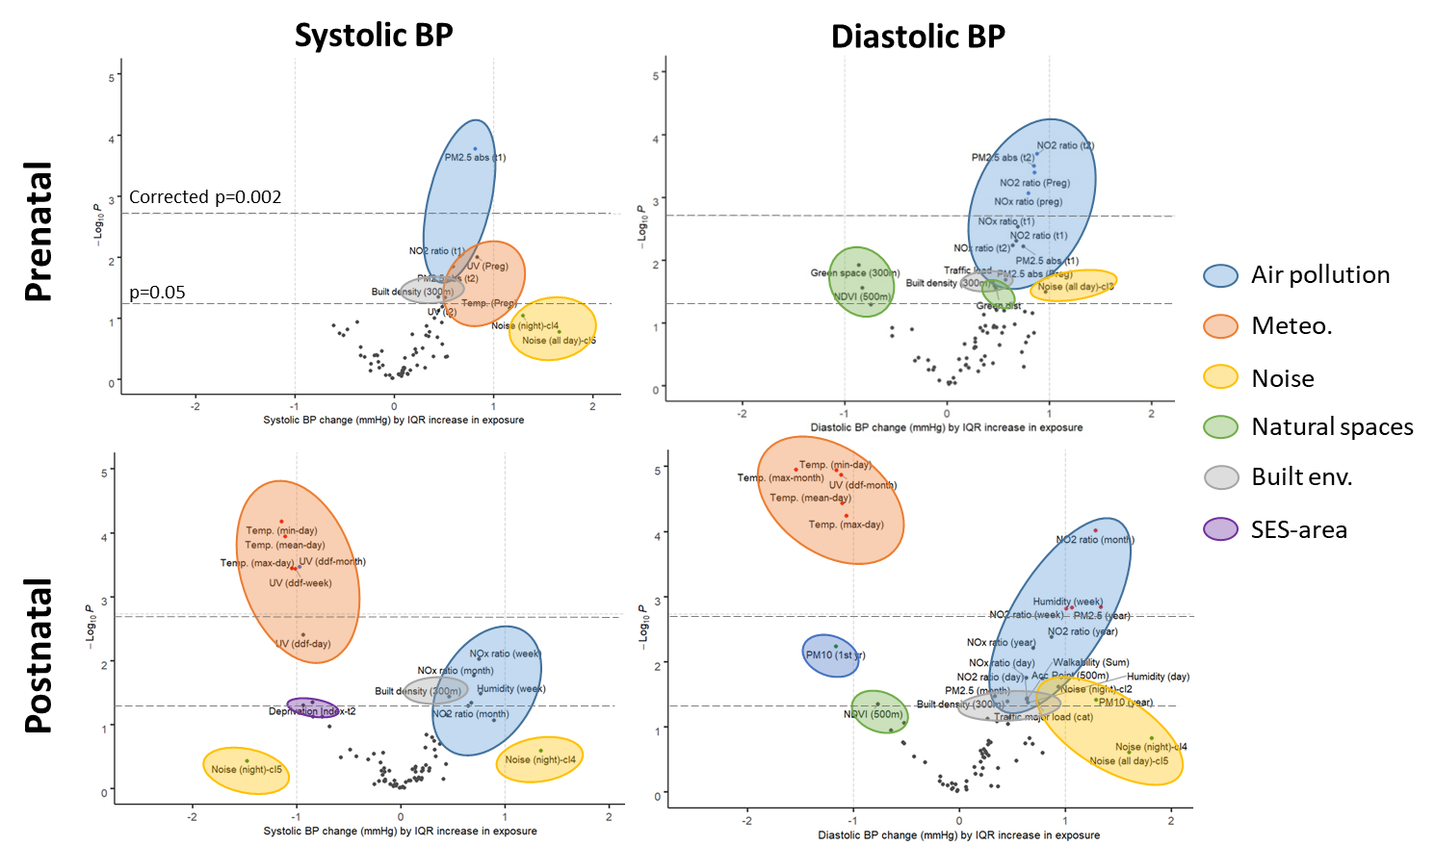
3.1 Exposome urbain et pression artérielle à 4-5 ans (n=4,700)
Exposome-wide association study (ExWAS) = Mono-exposition
All analyses are adjusted for cohort, maternal age, maternal education, maternal BMI, parity, parental country of birth, child age, sex and height
(Warembourg, Environ Int 2021)

Slide 23
3.1 Exposome urbain et pression artérielle à 4-5 ans (n=4,700)
Sélection de variables (DSA) = Multi-expositions
 | IQR or n (%) |  | % of DSA selection | Beta [95%CI] *
SBP
Temperature (Day before BP) | 11.6ºC |  | 98 | -1.1 [-1.7; -0.6]
SES-area (at 4-5 years old) |  |  | 78
1st tertile (less deprived) | 1366 (32) |  |  | Ref.
2nd tertile | 1559 (36) |  |  | -0.9 [-1.8; -0.0]
3rd tertile (most deprived) | 1354 (32) |  |  | 0.2 [-0.9; 1.2]
24-h noise (Preg.) |  |  | 22
<55 dB | 1418 (33) |  |  | Ref.
55-60 dB | 996 (23) |  |  | 0.2 [-0.7; 1.0]
60-65 dB | 1200 (28) |  |  | 0.4 [-0.6; 1.3]
65-70 dB | 494 (12) |  |  | 0.1 [-1.2; 1.3]
>70 dB | 171 (4) |  |  | 1.4 [-1.1; 3.9]
Built density (300m, at 4-5 years old) | 154998 m² built/km² |  | 22 | 0.8 [0.2; 1.4]
Temperature (Preg.) | 7.8 ºC |  | 20 | 1.2 [-0.0; 2.5]
Connectivity (300m, at 4-5 years old) | 128 intersections/km² |  | 16 | -0.5 [-1.1; 0.1]
DBP
Temperature (Day before BP) | 11.6ºC |  | 100 | -1.1 [-1.6; -0.6]
NO₂ (Preg.) | 9.1 μg/m³ |  | 82 | 0.7 [0.3; 1.2]
PM_{2.5} (Year before BP) | 3.8 μg/m³ |  | 64 | 0.9 [0.1; 1.8]
24-h noise (Preg.) |  |  | 24
<55 dB | 1418 (33) |  |  | Ref.
55-60 dB | 996 (23) |  |  | 0.4 [-0.4; 1.3]
60-65 dB | 1200 (28) |  |  | 0.8 [-0.0; 1.9]
65-70 dB | 494 (12) |  |  | 0.5 [-0.6; 1.7]
>70 dB | 171 (4) |  |  | 0.2 [-2.1; 2.5]
Temperature (Preg.) | 7.8ºC |  | 12 | 0.6 [-0.6; 1.7]
Pollution de l’air, température (pendant grossesse), Bruit, Densité du bâti
Température (la veille), Connectivité
Niveau socio-économique local
All analyses are adjusted for cohort, maternal age, maternal education, maternal BMI, parity, parental country of birth, child age, sex and height
(Warembourg, Environ Int 2021)

Slide 24
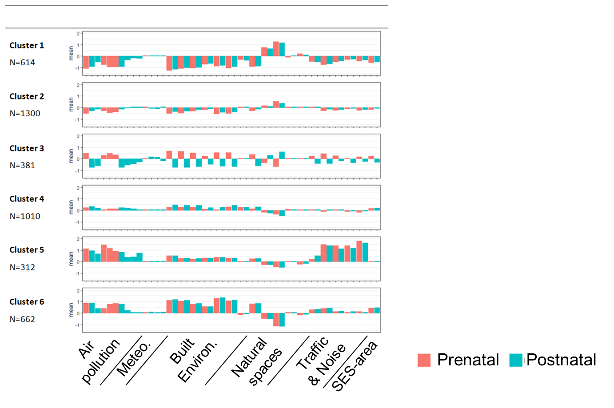
3.1 Exposome urbain et pression artérielle à 4-5 ans (n=4,700)
Clustering
All analyses are adjusted for cohort, maternal age, maternal education, maternal BMI, parity, parental country of birth, child age, sex and height
(Warembourg, Environ Int 2021)

Slide 25
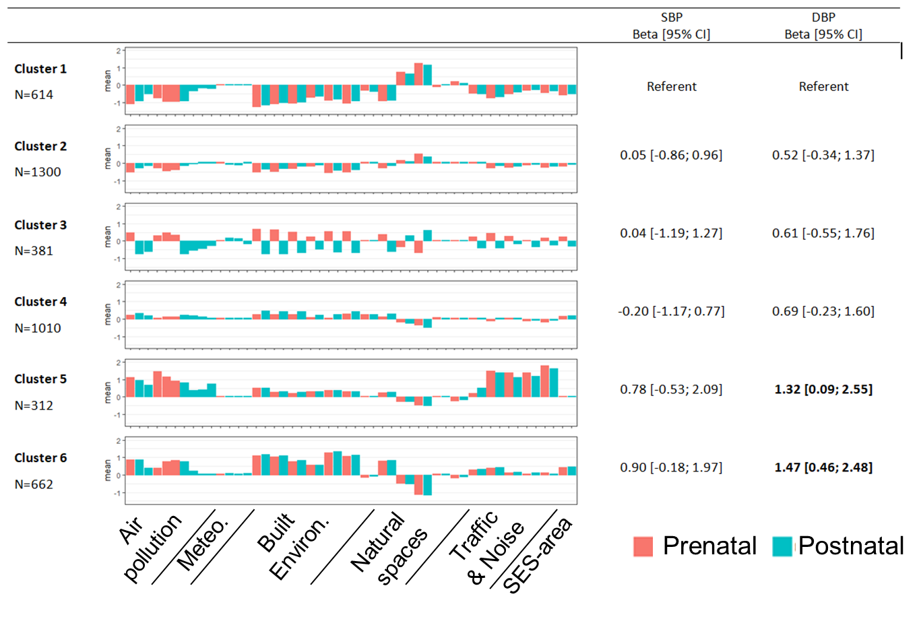
3.1 Exposome urbain et pression artérielle à 4-5 ans (n=4,700)
Clustering
~25% de la population d’étude
All analyses are adjusted for cohort, maternal age, maternal education, maternal BMI, parity, parental country of birth, child age, sex and height
(Warembourg, Environ Int 2021)

Slide 26
3.2 Exposome ‘’complet‘’ et pression artérielle à 6-11 ans (n=1,277)
Sous-cohorte HELIX
  N=1,277
  Pression artérielle à 6-11 ans
  Exposome urbain + individuel (chimique, habitude de vie, …)
6-11 ans
Naissance
4-5 ans
Moyenne du jour
Trim. 1
Trim. 2
Trim. 3
Moyenne de la semaine
Moyenne de la grossesse
Moyenne de l’année
PA
(Warembourg, JACC 2019)

Slide 27
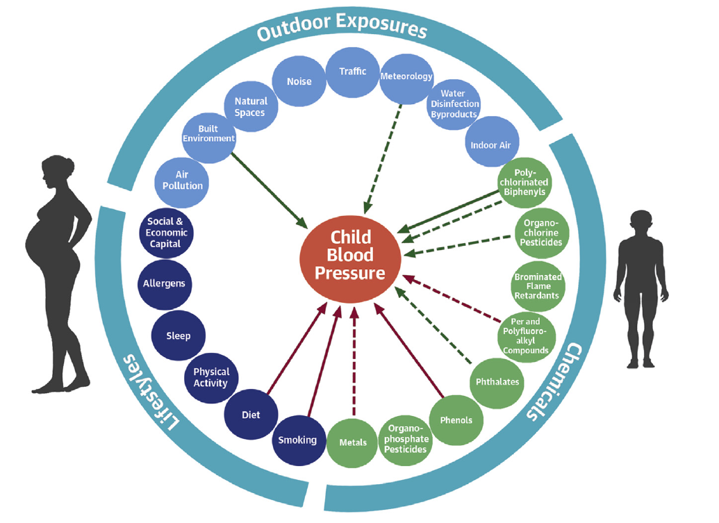


3.2 Exposome ‘’complet‘’ et pression artérielle à 6-11 ans (n=1,277)
Expositions prénatales
Expositions postnatales
Densité d’installations urbaines :
Favorise l’activité physique ?
Température:
Dilatation des vaisseaux sanguins
Tabac et BPA: Diminution du nombre de nephrons
POPs:
Causalité inverse ?
Faible conso. de poisson :
nutrients deficiency?
Forte conso. de poisson :
effet cocktail ?
Phtalates:
Perturbation du système RAAS ?
PFOA et Cuivre:
??
(Warembourg, JACC 2019)

Slide 28
3. Conclusion générale exposome et pression artérielle
La pression artérielle de l’enfant pourrait être influencée par certains facteurs environnementaux dont :
  Exposome externe (pollution de l’air, température, urbanisme)
  Contaminants chimiques (BPA, phtalates, POP)
  Habitudes de vie (tabac, consommation de poisson)
La période prénatale et l’enfance = fenêtres de vulnérabilité
Résultats concordants avec ce qui est observé chez l’adulte

Slide 29
Perspectives sur l’approche exposome

Slide 30

Limites du projet HELIX
Puissance statistique limitée
Risque de causalité inverse
Erreurs de mesure
Approches statistiques agnostiques
Manque d’exhaustivité des expositions

Slide 31
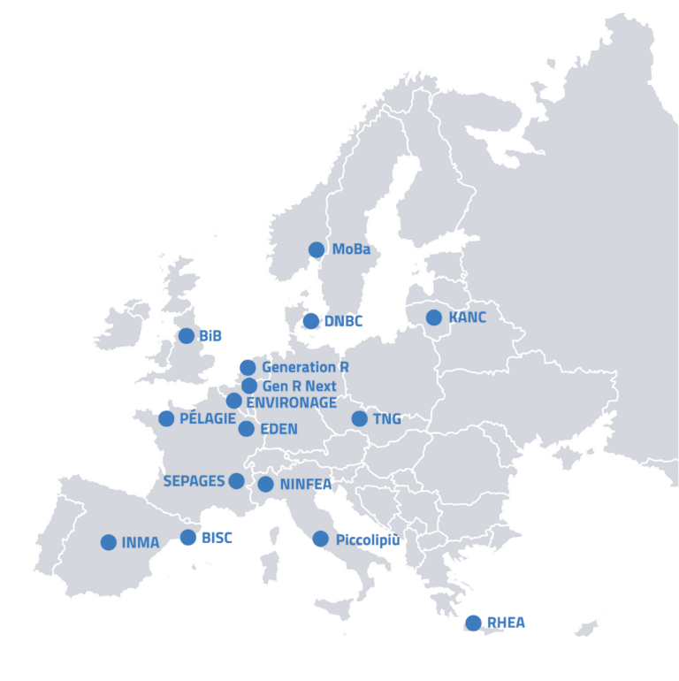
Quoi de neuf pour ATHLETE ?
Nouvelles cohortes intégrées au consortium
  16 cohortes, ~80,000 mères-enfants
Nouveau suivi longitudinal des enfants HELIX (12-18 ans)
Développement méthodologique en statistique :
  Exposome répété
  Relation entre les expositions
Nouvelles expositions : pollution lumineuse, approches non ciblées, éthers de glycol
Etudes interventionnelles
(Vrijheid, Environ Epidemiol 2021)

Slide 32
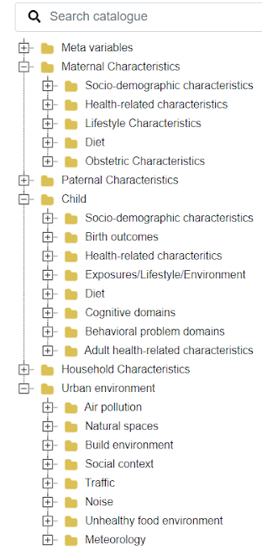
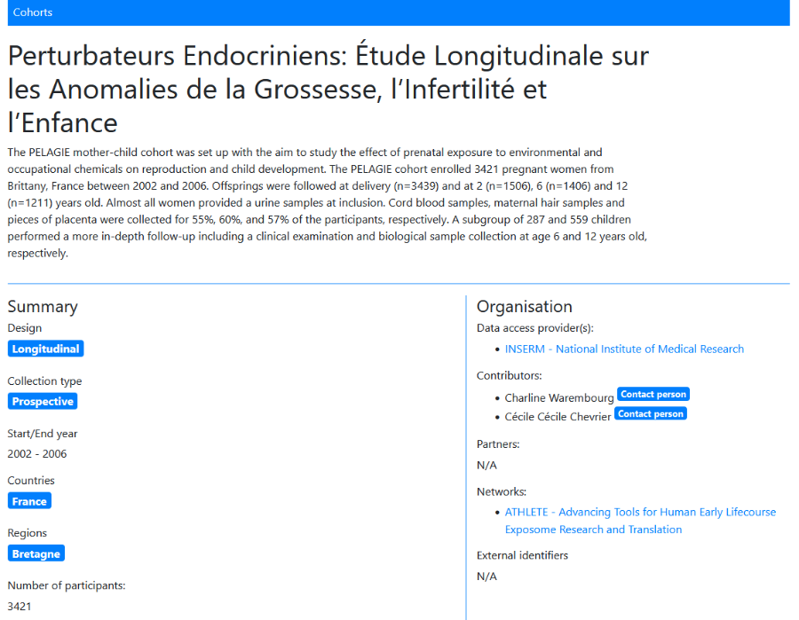
Data infrastructure : Findable Accessible Interoperable Reusable
Harmonisation des données et catalogue
https://data-catalogue.molgeniscloud.org/catalogue/catalogue/#/

Slide 33

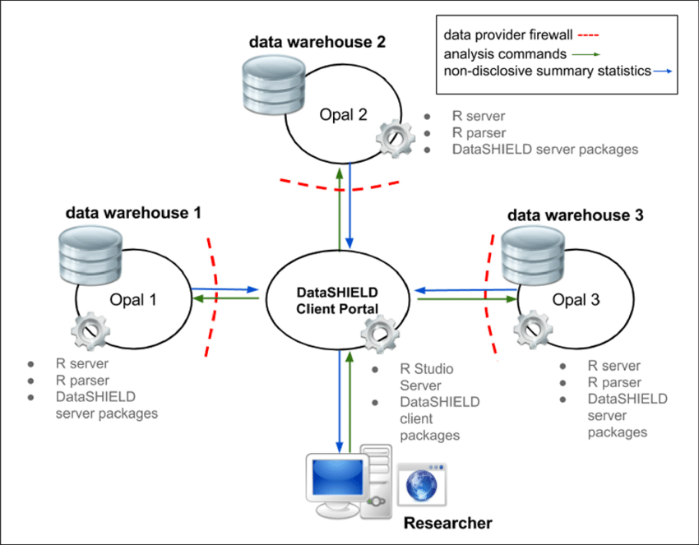
Data infrastructure : Findable Accessible Interoperable Reusable
Cohort 2
Les données harmonisées de chaque cohorte sont stockées sur leur serveur respectif
Utilisation du système DataShield pour l’analyse commune des données
Pas de transfert de données individuelles
Compliance avec le RGPD
Langage R
Server 2
Cohort 1
Cohort 3
Server 1
Server 3
Researcher

Slide 34
Leçons apprises de l’approche exposome
Faisabilité logistique et méthodologique – Partage des données
Difficulté pour résumer l’exposome en un nombre réduit de facteurs
Structures différentes d’exposome selon la région, le niveau socioéconomique, l’alimentation, …
Variabilité temporelle hétérogène selon les expositions = sensibilité variable de détecter une association
Utilité des marqueurs omic pour l’interprétation des associations exposome-santé
Priorisation des expositions à risque mais études confirmatoires nécessaires

Slide 35
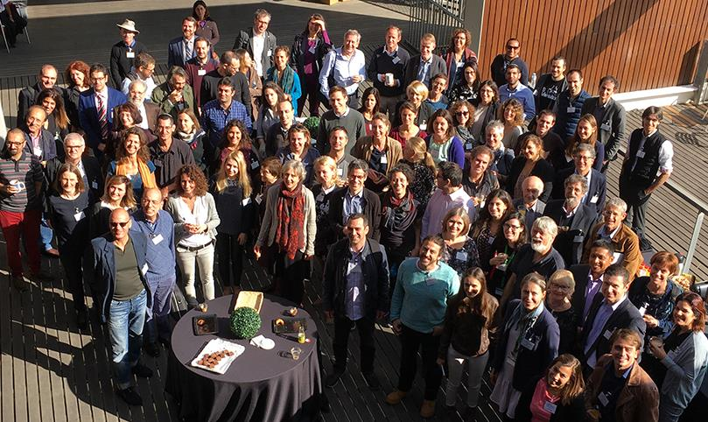
Merci de votre attention
Contact :
Dr Charline Warembourg (Chargée de Recherche Inserm)
Institut de Recherche en Santé, Environnement et Travail
9 Avenue du Pr. Léon Bernard
35000 Rennes
charline.warembourg@inserm.fr
Consortium Helix

Slide 36
Synthèse des résultats du projet HELIX
 | Prénatal | Postnatal
Poids de naissance | Plomb Espaces verts | -
Obésité | Tabac | Pollution de l’air Tabac Cuivre Env. bâti
Pression artérielle | Tabac Conso. Poisson Température Bisphénol-A Pollution de l’air Bruit | Cuivre PFAS Pollution de l’air Env. bâti
Fonction hépatique | PFAS Mercure Organochlorés et bromés | -
Age épigénétique | Tabac | Tabac Pollution de l’air
 | Prénatal | Postnatal
Comportement, ADHD | Tabac Trafic routier Phtalates Bisphenol-A | Plomb Cuivre Pollution de l’air Sommeil Alimentation Capital socio-éco.
Cognition | Mercure Alcool PFAS Espaces verts | Alimentation bio Fast-food Tabac Pollution de l’air Espaces verts Compo. de la famille
Fonction pulmonaire | PFAS | Cuivre Phtalates Parabènes Env. bâti
Allergies | Trafic routier Phtalates | None

Slide 37
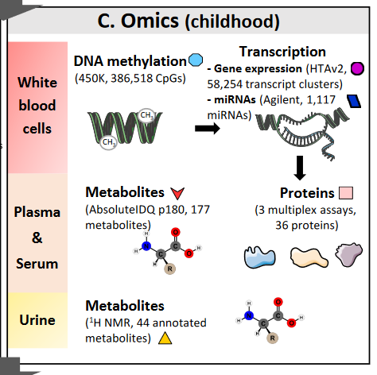
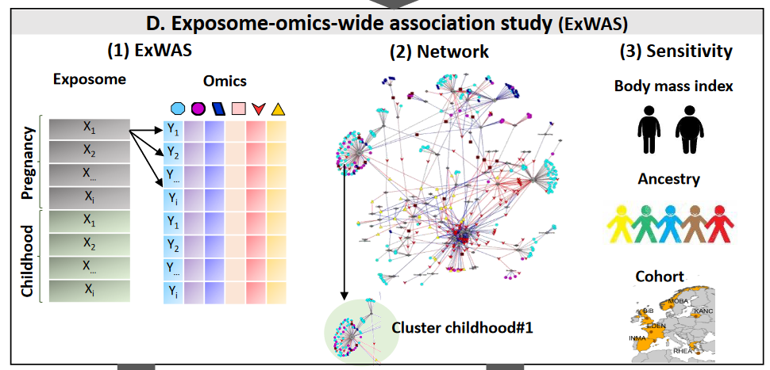
Multi-omics signatures of the human early life exposome
(Maitre L et al, MedRxiv 2021)

Slide 38
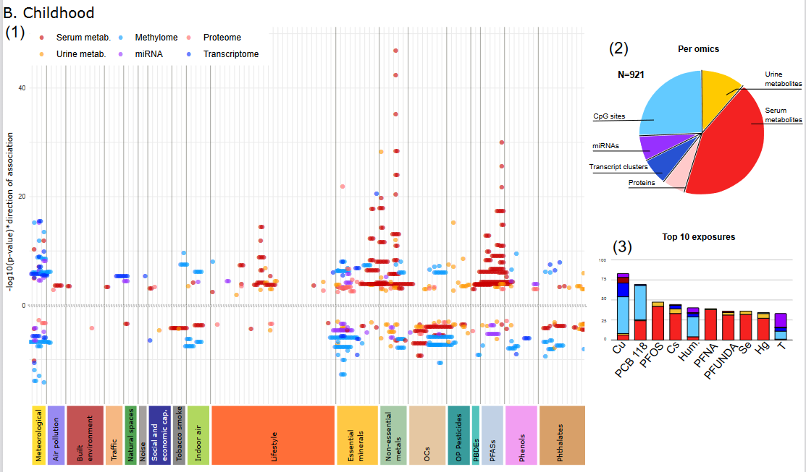
Multi-omics signatures of the human early life exposome
(Maitre L et al, MedRxiv 2021)

